Slide 1
Sessie 4
Hoe krijgt u de besluitvorming voor certificeren voor elkaar?
11 oktober 2022

Slide 2
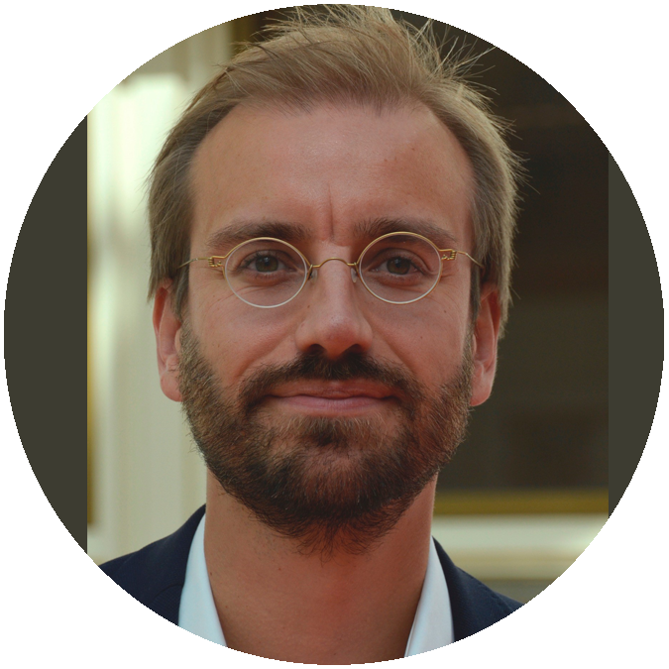
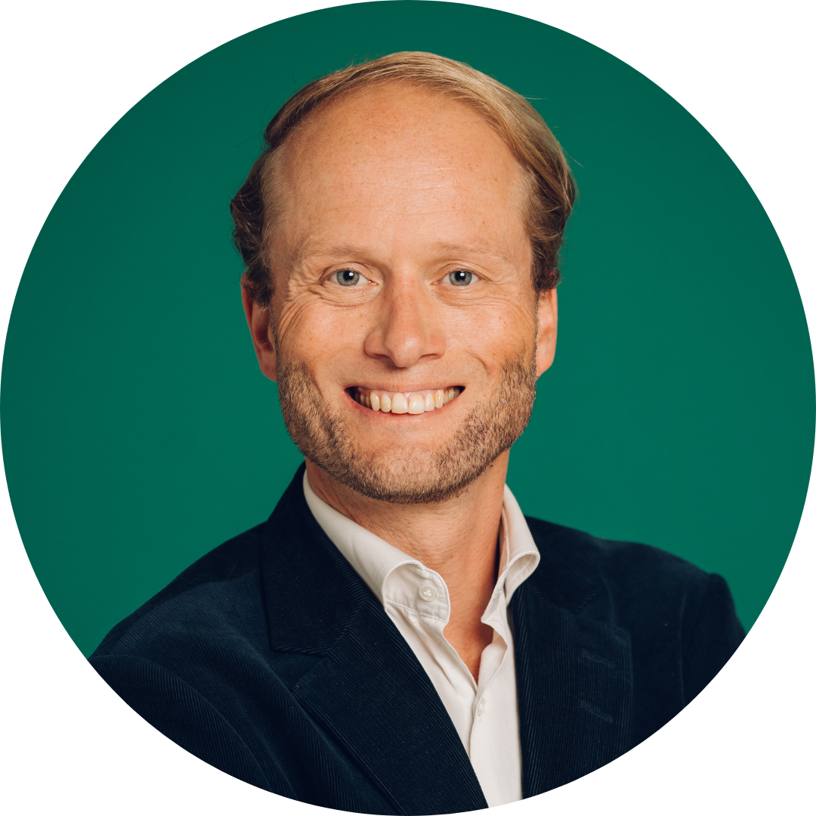
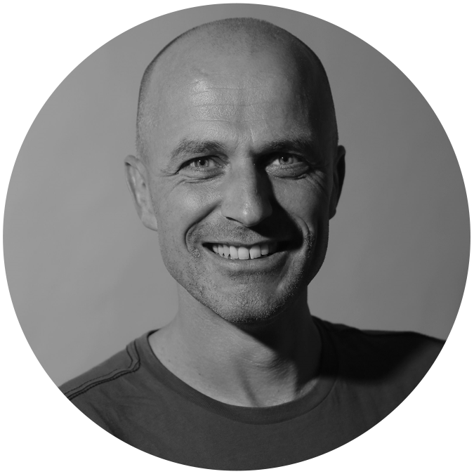
Sessie 4 Hoe krijgt u de besluitvorming voor certificeren
voor elkaar?
Take Padding
Ministerie van Buitenlandse Zaken
Gijs Termeer
Moderator-SKAO
Hansjurgen Heinen
Gemeente Ede

Slide 3
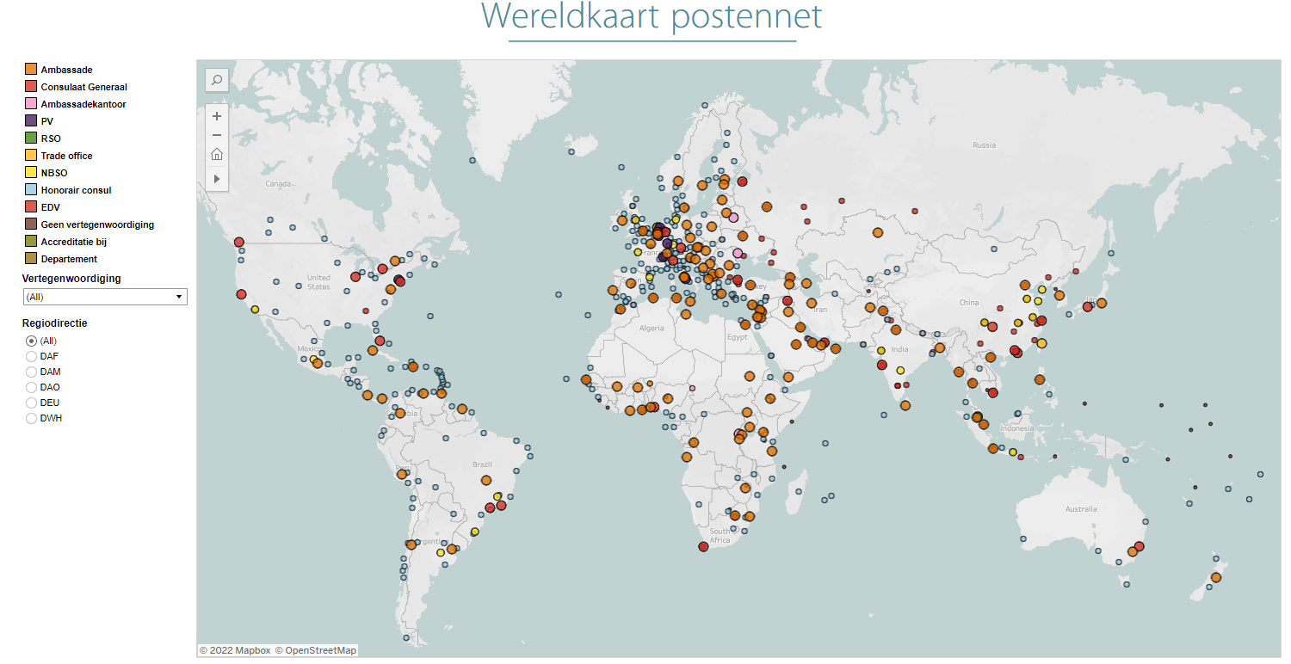
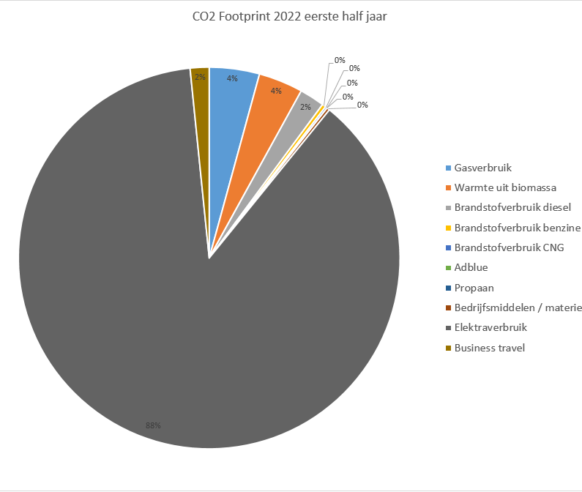
Gemeente Ede
Ministerie van buitenlandse zaken
2350 BZ-ambtenaren in Nederland
730 BZ-ambtenaren op posten
320 attaches op posten
2225 lokale werknemers op posten
(situatie 2021)
Gemeente Ede kernen Ede, Bennekom, Deelen, Ederveen, Harskamp, Hoenderloo, De Klomp, Lunteren, Otterlo en Wekerom.
Inwoners: 118530
Fte: 871
Elektriciteit en vliegreizen zijn verantwoordelijke voor het grootste gedeelte van BZ’s CO₂-emissies
90% kan worden toegeschreven aan de posten

